Slide 1




2021.02
Notes:
안녕하세요.
중소기업 15만 명이 선택한
비즈봇을 운영하고 있는
페르소나의 배준철 대표입니다.

Slide 2


BizBot
중소기업이 정부지원사업을 쉽게 검색하고, 쉽게 신청할 수 있도록 도와주는 플랫폼.
공공 데이터
공공 콘텐츠
B2G
정책/ 사업/ 콘텐츠 홍보
수집/분석/
가공
B2B
지원사업 검색 및 추천
컨설팅 및 B2B 매칭
Notes:
비즈봇 시연영상 먼저 보시겠습니다.
저희는 전국 500여개
정부/지자체/공공기관의
정부지원사업 DB를 활용하여,
카카오톡 챗봇으로 쉽게 검색하고,
기업 맞춤형으로 알려주는 서비스를
운영하고 있습니다.

Slide 3
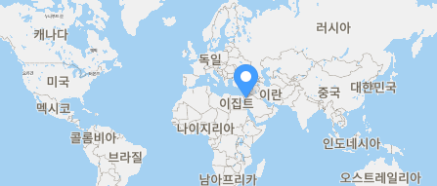
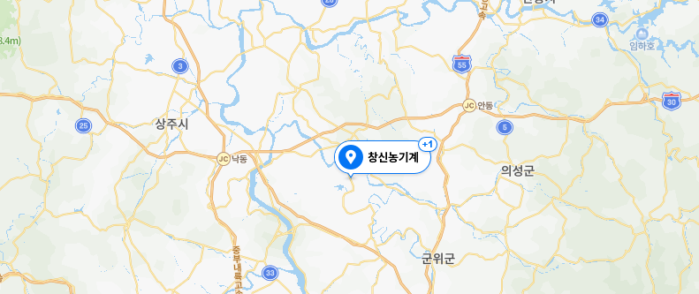
Reviews
<KOTRA 김준성 부장>
<창신농기계 송준복 대표>
요르단 암만무역관장으로 부터 제안서를 받았습니다.
요르단에 진출 한 한국 기업들이 BizBot을 쓰고 있는데,
해외에 진출한 기업들에게 특화된 정책이나, 사업정보를 제공하는 BizBot을 코트라에서 서비스 했으면 합니다.
농업실용화재단 경북본부 방문 후 비즈봇을 알게되었습니다.
추천사업알림을 통해 ‘2020 중소환경기업 사업화 지원사업’에
신청하여 2억8천5백만원의 사업비를 받아 9월 25일부터 사업을 수행 중입니다.
Notes:
비즈봇 시연영상 먼저 보시겠습니다.
저희는 전국 500여개
정부/지자체/공공기관의
정부지원사업 DB를 활용하여,
카카오톡 챗봇으로 쉽게 검색하고,
기업 맞춤형으로 알려주는 서비스를
운영하고 있습니다.

Slide 4
Contents
BIZBOT
INTRODUCTION
Bizbot Introduction 4
BIZBOT
INTRODUCTION
Notes:
목차는 보시는 바와 같습니다.

Slide 5
1
기업현황
Notes:
먼저 기업현황입니다.

Slide 6

1
기업현황
기업현황
Bizbot Introduction 6
1
사명
대표자
설립일
직원수
사업분야
소재지
매출
㈜ 페르소나
배 준 철
2018년 10월 1일(법인전환 20.03.01)
15명
정부지원사업 검색/추천 서비스 플랫폼(BizBot)
대구광역시 동구 동대구로 461, 10층 1004호
4.5억(‘20년)
Notes:
페르소나는 2018년 창업 후
현재 9명이 근무하고 있으며,
창업 첫해인 2019년 약 4억의 매출을
달성했습니다.

Slide 7
1
기업현황
조직도
Bizbot Introduction 7
1
사업화/총괄
고문
배준철 대표이사
前 넥슨 김태환 부사장
기업부설연구소(5명)
지원사업부(5명)
공공전략사업부(5명)
김완태 이사 / CTO
이창호 선임
송탁근 선임
김대용 선임
이태규 선임
장승현 책임 / 팀장
박진우 선임
정진이 선임
권민서 선임
신은경 선임
이강룡 이사
박종덕 책임 / 팀장
김희태 선임
최지현 선임
송용재 선임
투자유치/사업화
지재권 확보/대응
회계/세무/투자관리
기술지원
사업화 지원
김태환 부사장
前 넥슨코리아
공우상 대표 변리사
前 특허사무소 공앤유
이창석 대표 회계사
삼도회계법인
인포맥스(웹플랫폼)
자이냅스(AI · 챗봇)
소통파이브(사업화)
이룩(마케팅〮디자인)
Notes:
페르소나는
기획팀, 개발팀, 콘텐츠 마케팅 팀으로
구성되어 있으며,
각 분야별 협력파트너를 확보하고
사업을 추진 중입니다.

Slide 8

1
기업현황
Team
Bizbot Introduction 8
1
대표
CTO
고문
배 준 철
김완태
김태환
경북대학교 컴퓨터학부 석사(수료)
前 삼성전자 반도체사업부
前 (재)대구디지털산업진흥원
Microsoft MVP Award 2014~2018
Microsoft MVP Award "Windows Development"
Windows Phone / Windows App Development
연세대학교 정치외교학과
前 넥슨코리아 부사장
現 ㈜브링코 대표이사
Notes:
저는 컴퓨터공학을 전공하고,
삼성전자와 공공기관에서 근무하였으며,
넥슨코리아 김태환 부사장께서 저희 회사 부사장을 겸직하며 사업화와 투자유치를 담당하고 있습니다.
또한 마이크로소프트 mvp 5회연속 수상한 김완태 이사가 페르소나의 기술을 총괄하고 있습니다.

Slide 9
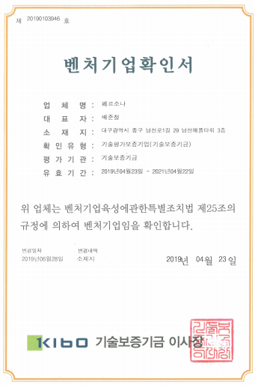
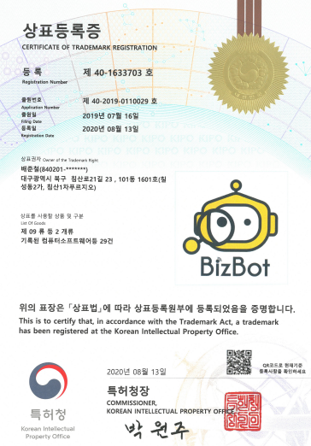
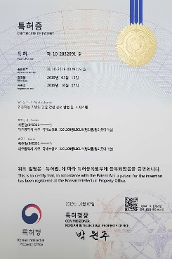
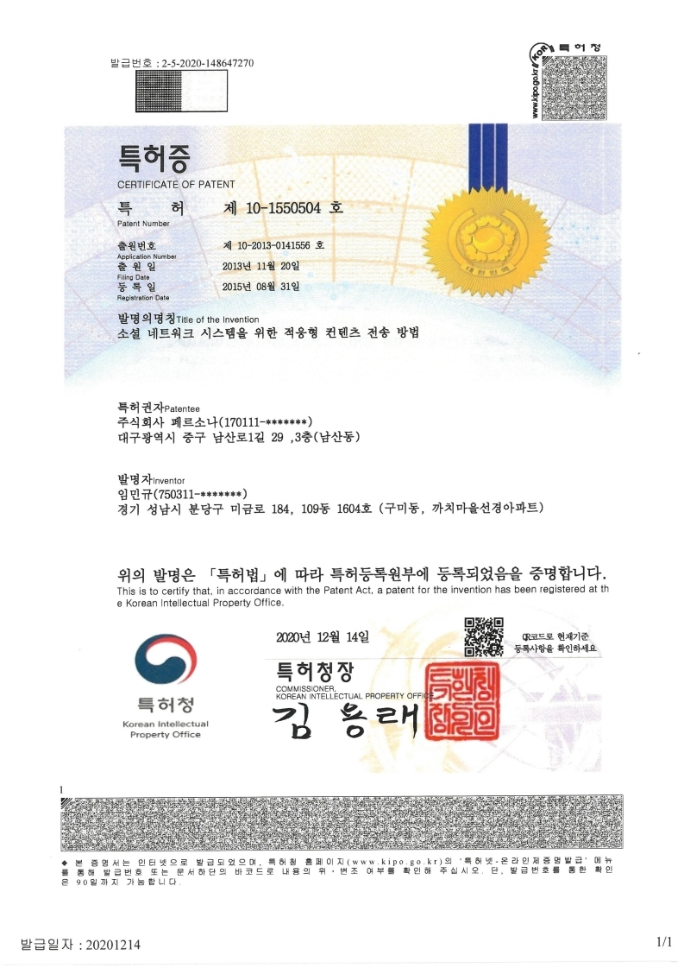
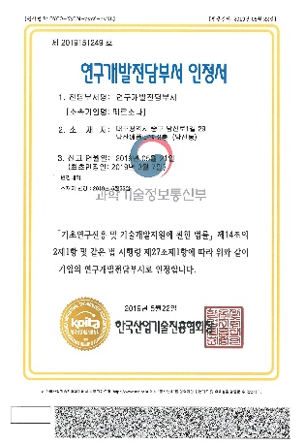
Bizbot Introduction 9
(지재권) 특허 및 지재권 등록을 통해 신뢰 형성
- 벤처기업, 특허, 상표, 연구개발전담부서 운영을 통한 기업 신뢰성 확보
1
벤처인증
상표등록
특허등록 1
특허등록 2
연구개발전담부서
(특허1) 인공지능 기반의 댓글 감성 분석 방법 및 그 시스템(제 10-2032091호)
(특허2) 소셜 네트워크 시스템을 위한 적응형 컨텐츠 전송 방법(제10-1550504호)
Notes:
특허, 수상 등 다양한 지재권 확보를
통해 작지만 탄탄한 스타트업을
만들어 나가고 있습니다.

Slide 10
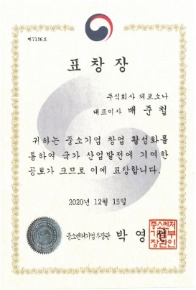
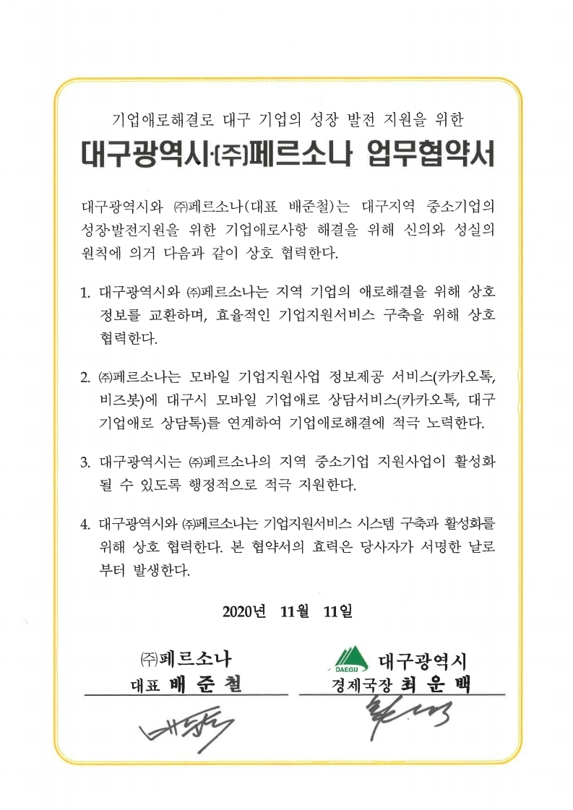
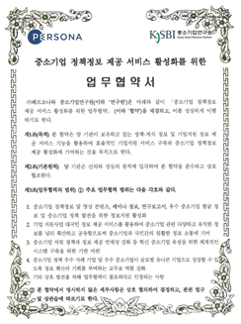


Bizbot Introduction 10
(수상/협력) 수상실적 및 주요 MOU 실적
- 중소벤처기업부 장관표창 1건, 시장상(표창) 2건, 공공기관 MOU 2건 등
공공데이터활용 창업경진대회 최우수상
중소벤처기업부 장관표창
SW산업 발전 유공자 표창
대구광역시 MOU
중소기업연구원 MOU
Notes:
특허, 수상 등 다양한 지재권 확보를
통해 작지만 탄탄한 스타트업을
만들어 나가고 있습니다.

Slide 11
2
추진 배경 및 문제 인식
Notes:
비즈봇의 추진 배경입니다.

Slide 12
2
추진 배경 및 문제 인식
추진 배경
Bizbot Introduction 12
페르소나의 Mission
- 공공정보의 비대칭성 해소를 통해, 공공-중소기업을 연결하고 기업이 사업을 포기하지 않는 세상을 만들자.
Notes:
페르소나는
공공정보의 비대칭성 해소를 통해
공공-중소기업을 연결하고
기업이 사업을 포기하지 않는 세상을
만들자라는 미션을 가지고 있습니다.
그 첫번째로 공공기관 근무경험을 살려
정부지원사업 정보제공 서비스를
운영하고 있습니다.

Slide 13
2
추진 배경 및 문제 인식
문제 인식
Bizbot Introduction 13
금융
제도
기술
전국 500여개
정부/지자체/공공기관
경영
중소벤처기업부
16.8조!
인력
373만
중소기업
(2021년 기준)
창업
수출
내수
Notes:
2021년 기준 중소벤처기업부는
17.3조라는 역대 최대 예산을 확보하였고,
전국 500여개 정부/ 지자체/ 공공기관을 통해 중소기업들에게
9개 분야의 지원사업을 제공하고 있습니다.

Slide 14
2
추진 배경 및 문제 인식
문제 인식
Bizbot Introduction 14
1
1. 공공기관의 애로사항 – 지원사업의 쏠림 현상
2011년~2013년 창업지원 중복 수혜
2010~2014년 중복 수혜
4회 이상
65회 이상
A사 : 5년간
5개부처
8개 사업
B사 : 5개 부처
31개 사업
299개사
22개사
943억
300억
중소기업지원사업 통합관리시스템, 감사원, 2015
Notes:
정부지원사업에 대한 공공기관의
애로사항은 쏠림현상입니다.
감사원 자료에 따르면
65회 이상 창업지원사업 중복수혜기업이 22개사 이고,
A사는 5년간 943억을 지원받았습니다.

Slide 15
2
추진 배경 및 문제 인식
문제 인식
Bizbot Introduction 15
1
2. 중소기업의 애로사항 – ‘검색’과 ‘신청’의 어려움
적합한 지원사업 확인이 어렵다.
40.8%
어떤 지원사업이 있는지 모르겠다.
27.6%
신청할 수 있는 지원사업을 늦게 봤다.
16.2%
신청서류 작성이 어렵다.
11.5%
2018년 12월 기준, 284개 기업 설문조사 결과 (조사기관 : 비긴메이트)
Notes:
반면 중소기업은
검색과 신청이 어려워
지원사업에 지원을 하지 못한다고
답했습니다.

Slide 16

2
추진 배경 및 문제 인식
문제 인식
Bizbot Introduction 16
1
3. 정부지원사업 빅데이터 – #알려주세요 #어떻게 #모르겠습니다
Word Cloud
정부지원사업 연관어 분석 TOP 20
1 | 지원 | 2707 |  | 11 | 계획 | 537
2 | 사업 | 1883 |  | 12 | 모르겠습니다 | 517
3 | 국비 | 1401 |  | 13 | 준비 | 474
4 | 알려주세요 | 1221 |  | 14 | 가능한 | 446
5 | 창업 | 865 |  | 15 | 정보보안 | 392
6 | 학원 | 837 |  | 16 | 청년 | 385
7 | 취업 | 761 |  | 17 | 질문 | 384
8 | 교육 | 632 |  | 18 | 지원사업 | 306
9 | 어떻게 | 573 |  | 19 | IT | 300
10 | 대출 | 566 |  | 20 | 정부 | 293
분석데이터 : 네이버 포털 기준 검색 데이터(67,350건), 블로그/카페/지식인 등 포스팅 데이터(10,851건) ※페르소나 자체 빅데이터 분석 결과
Notes:
페르소나에서 빅데이터를 분석한 결과
알려주세요, 어떻게, 모르겠습니다
라는 키워드를 확인할 수 있었습니다.

Slide 17
2
추진 배경 및 문제 인식
Mission
Bizbot Introduction 17
1
1. 검색의 어려움
정부지원사업 매칭(구독)
2. 신청의 어려움
컨설팅 및 B2B 매칭
Notes:
그래서 저희는
검색의 어려움을
맞춤형 정부지원사업 매칭으로 해결하고,
신청의 어려움을
분야별 전문가 매칭을 통해 해결하고자
합니다.

Slide 18
3
BizBot 1.0
검색의 어려움 → #지원사업 추천(매칭)
Notes:
BizBot 운영현황입니다.

Slide 19
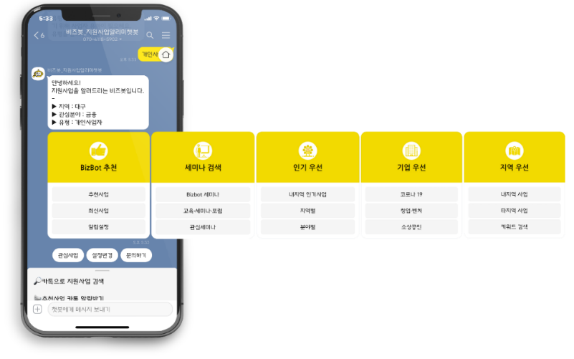
2
3
추진 배경 및 문제 인식
BizBot 1.0
BizBot 1.0
Bizbot Introduction 19
1
전국 최신 정부지원사업 데이터(중기부 제공) 기반 카카오톡 챗봇(2019.06.17. 런칭)
- 중소벤처기업부로부터 제공받은 정부지원사업 데이터를 분석/가공하여,
- 카카오 챗봇을 통해 중소기업 맞춤형 정부지원사업을 검색/구독할 수 있는 서비스
- 추천 지원사업 카카오톡 검색/알림(비즈봇 푸쉬)
- 내지역/ 타지역 지역별 검색
- 창업벤처, 소상공인 등 기업 유형별 검색
- 지역별/분야별 인기 지원사업 검색
- 뉴스레터(주요정책/지원사업) 카카오톡 메시지 알림
- 관심사업 등록/ 조회 등 개인화
BizBot
Notes:
중기부로부터 제공받은 최신정부지원사업 데이터를 활용하여,
현재 카카오톡 기반으로 추천지원사업
푸시알림, 맞춤형 검색 등 다양한 형태로
지원사업 정보를 제공하고 있습니다.

Slide 20
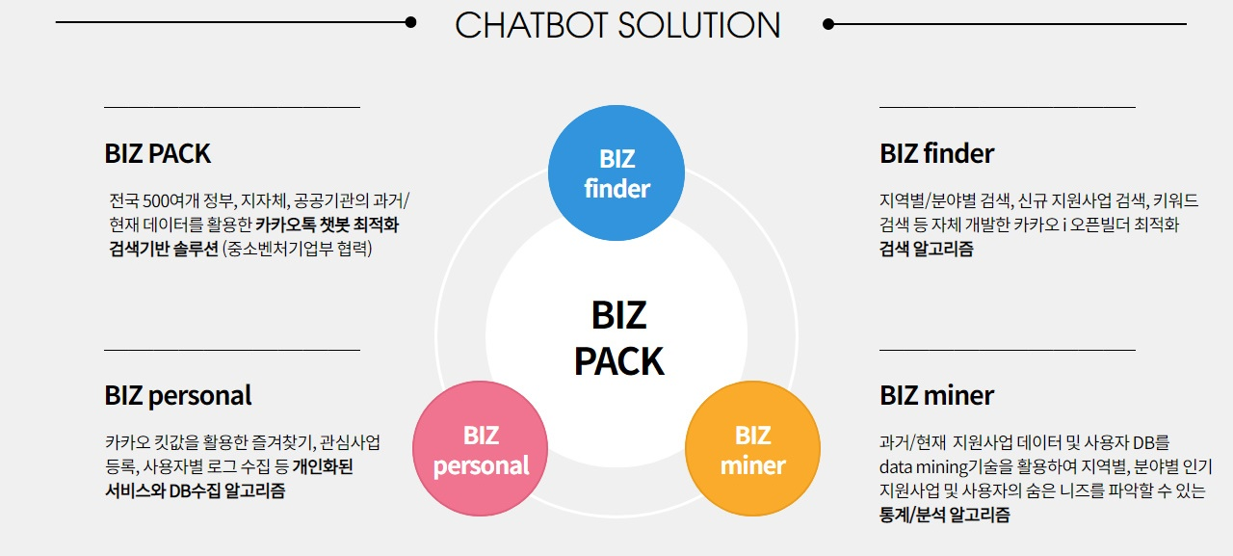
2
3
추진 배경 및 문제 인식
BizBot 1.0
BizBot 1.0
Bizbot Introduction 20
1
BizPack 1.0 엔진 개발
Notes:
본 서비스를 위해
공공데이터와 챗봇에 최적화된
비즈팩이라는 엔진을 개발했습니다.

Slide 21
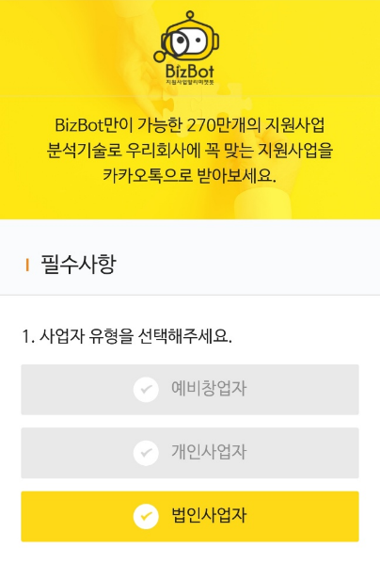
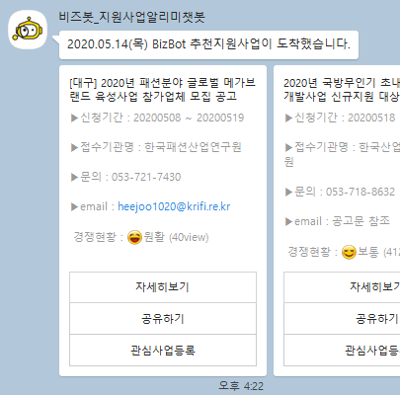
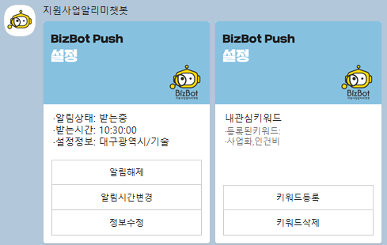
2
3
추진 배경 및 문제 인식
BizBot 1.0
BizBot 1.0
Bizbot Introduction 21
BizBot Push - 주 1회 추천 지원사업 카카오톡 알림
구독정보 입력
Push 알림
정보 수정 / 관리
구독정보 : 사업자구분(개인/법인/예비), 대표자 연령, 사업게시일, 업종, 지역, 관심키워드 등
Push알림 : 입력한 값과 매칭한 지원사업 정보를 구독을 원하는 시간에 주1회 발송
Notes:
비즈봇의 가장 강력한 무기인
추천지원사업 카카오톡 알림 서비스
입니다.
업종/ 업력/ 지역 등
간단한 기업정보를 입력하면,
매주 추천지원사업을
카카오톡 메시지로 알려 줍니다.

Slide 22
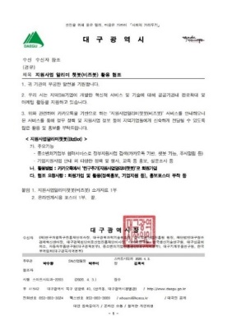
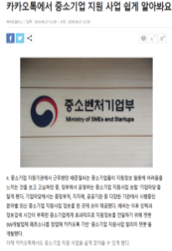
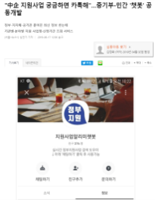
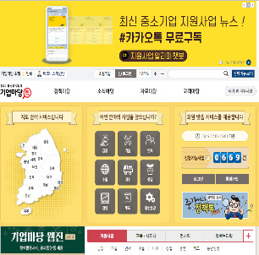
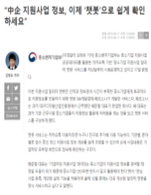
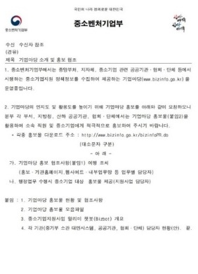
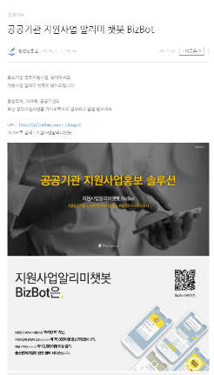
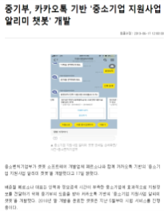
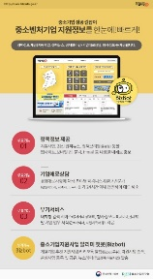
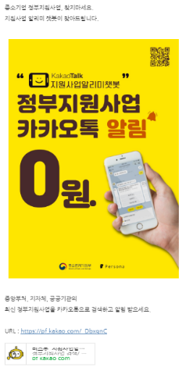
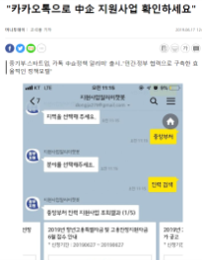
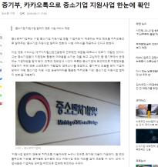
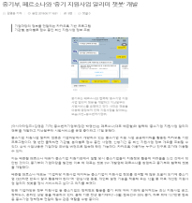
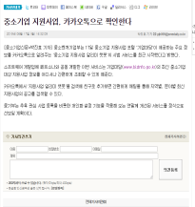
3
추진 배경 및 문제 인식
BizBot 1.0
홍보 / 마케팅
Bizbot Introduction 22
자체 온/오프라인 마케팅 + 정부/지자체/공공기관의 적극적인 협조
정부/공공기관/지자체 홍보
약 70여 건의 언론보도
중소벤처기업부/대구광역시 공문
Notes:
자체적으로 진행하는 마케팅 뿐만 아니라,
공공에서 마케팅을
도와줘서 구독자가 많이 늘고 있습니다.
공공기관 홈페이지 배너 공문 뿐만 아니라,
70여건 이상의 공공주도 언론보도가
진행되었습니다.

Slide 23
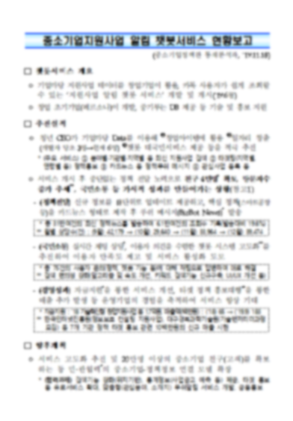
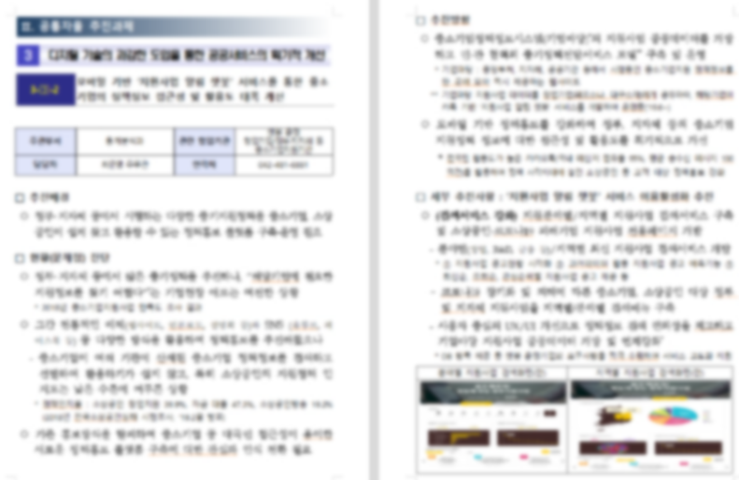
3
추진 배경 및 문제 인식
BizBot 1.0
홍보 / 마케팅
Bizbot Introduction 23
청와대 보고(‘19.11) 및 ‘2020 중기부 공통자율과제(중기부-기업 협력)＇ 선정
confidential
confidential
청와대 보고(‘19.11)
‘20 중기부 공통자율과제 (중기부 협력과제)
Notes:
운좋게도 2019년11월,
청와대에도 보고가 되었으며,
2020년 중기부 공통자율과제에 선정되어
중기부와 함께 진행 중입니다.

Slide 24
3
추진 배경 및 문제 인식
BizBot 1.0
데이터
Bizbot Introduction 24
구독자 증가
중소기업 21만 명이 BizBot을 선택했습니다.
월평균 약 1만명 증가, 2021년 목표 50만 명
구독자 수(명)
월별 누적구독자 수 (‘21.02 기준)
Notes:
19.06 서비스 런칭 후
현재 약 15만명의 중소기업 구독자를
보유하고 있으며,
올해 20만명의 구독자를
목표로 하고 있습니다.

Slide 25
3
추진 배경 및 문제 인식
BizBot 1.0
데이터
Bizbot Introduction 25
지원사업 검색 건 수
중소기업의 니즈를 BizBot은 알고 있습니다.
누적 약 234 만 건, 2021년 목표 500만 건
월별 누적 지원사업 검색 건 수 (‘21.02 기준)
Notes:
지원사업 검색 건수는
현재 약 180만건으로,
2020년 200만건을 목표로
하고 있습니다.

Slide 26
3
추진 배경 및 문제 인식
BizBot 1.0
데이터
Bizbot Introduction 26
뉴스레터 발송
가장 강력한 정책전달 플랫폼(발송대비 열람 73.74%)
월별 뉴스레터 발송 실적 (21.02 기준)
Notes:
카카오톡 메시지 기반
뉴스레터 발송의 경우
발송대비 약 79%의
높은 열람율을 나타내고 있습니다.

Slide 27



3
추진 배경 및 문제 인식
BizBot 1.0
데이터
Bizbot Introduction 27
중소기업(사용자) 성별 / 지역별 / 연령별 / 업종별 등 DB 수집 및 분석
- 서비스 고도화 및 정부지원사업 공급/수요 예측 데이터 축적
정보통신업
기타
25%
20%
중장년
도매 및 소매업
경기
35%
29%
24%
청년, 65%
제조업, 38%
서울, 33%
연령별통계
업종별통계
지역별통계
Notes:
중소기업의 정보 수집을 통해
매칭 정확도를 향상시키고,
지원사업의 공급과 수요예측 서비스를
위한 데이터를 축적하고 있습니다.

Slide 28
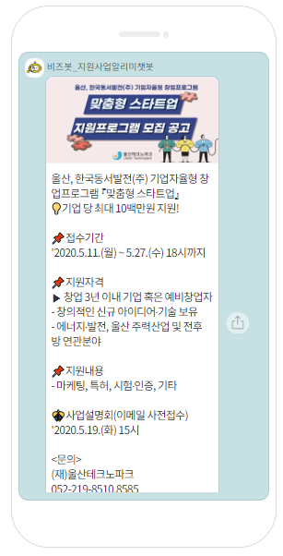
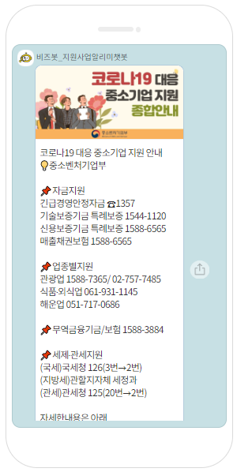
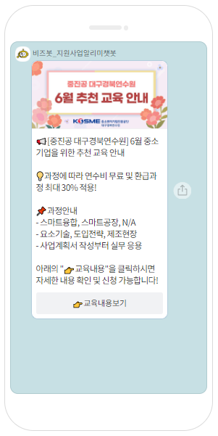
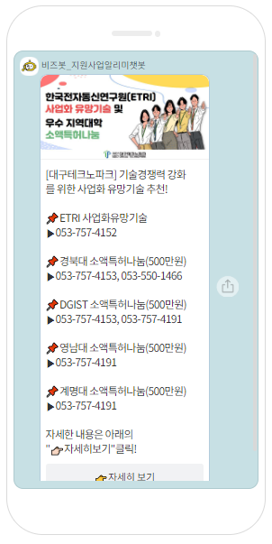
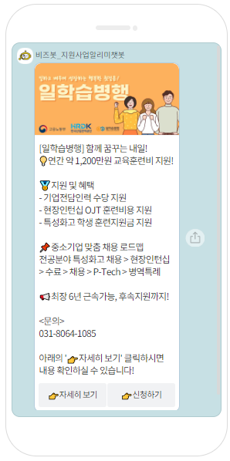
3
추진 배경 및 문제 인식
BizBot 1.0
사업화
Bizbot Introduction 28
BizBot message – 공공기관 정책/지원사업 홍보 메시지 발송(100원/건)
- 180여건 사업/정책 홍보, 392만건 메시지 발송
울산테크노파크
중소벤처기업부
중소기업진흥공단
대구테크노파크
고용노동부
Notes:
사업화 현황입니다.
비교적 안정적인 B2G 사업화를
우선적으로 추진 중에 있습니다.
첫번째로 보시는 것 처럼
공공기관에 mms 문자발송과 유사하게
건당 100원의 비용으로
정책과 지원사업 홍보 메시지를 발송하고 있습니다.

Slide 29
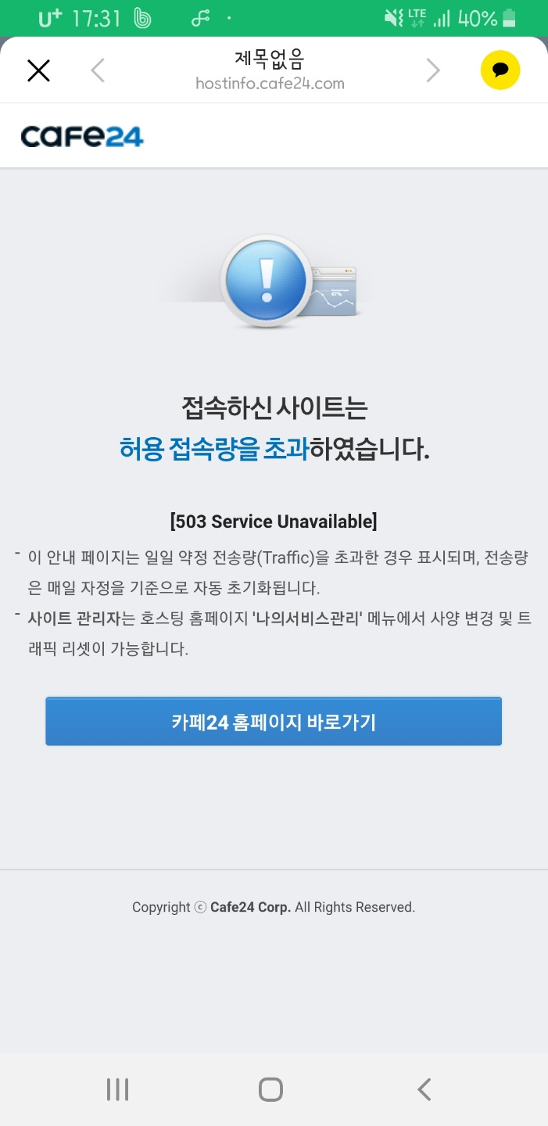
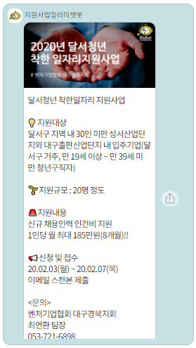

3
추진 배경 및 문제 인식
BizBot 1.0
사업화
Bizbot Introduction 29
BizBot message – 공공기관 정책/지원사업 홍보 메시지 발송
- 트래픽 증가로 인한 서버다운(벤처기업협회), 효과 검증을 통한 확산 및 폭발적인 재구매
발송일 | 고객명 | 사업명 | 발송건수
20.03.16 | 울산테크노파크 | 남구지역 원스톱기업 지원사업 | 3,456
20.03.19 | 울산테크노파크 | 지식기술 청년창업 지원사업 | 2,021
20.04.02 | 울산테크노파크 | 기업재직자 교육훈련과정 | 14,700
20.04.01 | 울산테크노파크 | 울산 기술강소기업 유치지원사업 공고 | 18,000
20.03.31 | 울산테크노파크 | 집중 스타트업 지원프로그램 | 18,000
20.04.01 | 울산테크노파크 | 에너지 중소기업 상생협력 지원사업 지원대상 | 3,944
20.04.13 | 울산테크노파크 | 스마트팜 보급확산 지원사업 | 9,000
20.04.14 | 울산테크노파크 | 광역협력권산업육성사업 | 9,000
20.04.14 | 울산테크노파크 | 대중소상생협력공동기술개발지원 | 8,236
벤처기업협회 홍보사례(20.01.31.)
울산테크노파크 재구매 사례
Notes:
벤처기업협회의 경우
메시지 발송 후 벤처기업협회 최초로
서버가 다운되었으며,
울산테크노파크의 경우에는
종교화가 되어 거의 모든 지원사업을
비즈봇을 통해 홍보 중입니다.

Slide 30









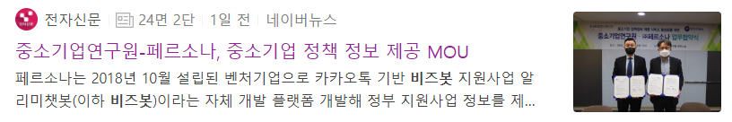


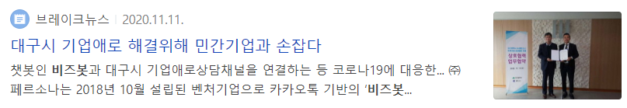

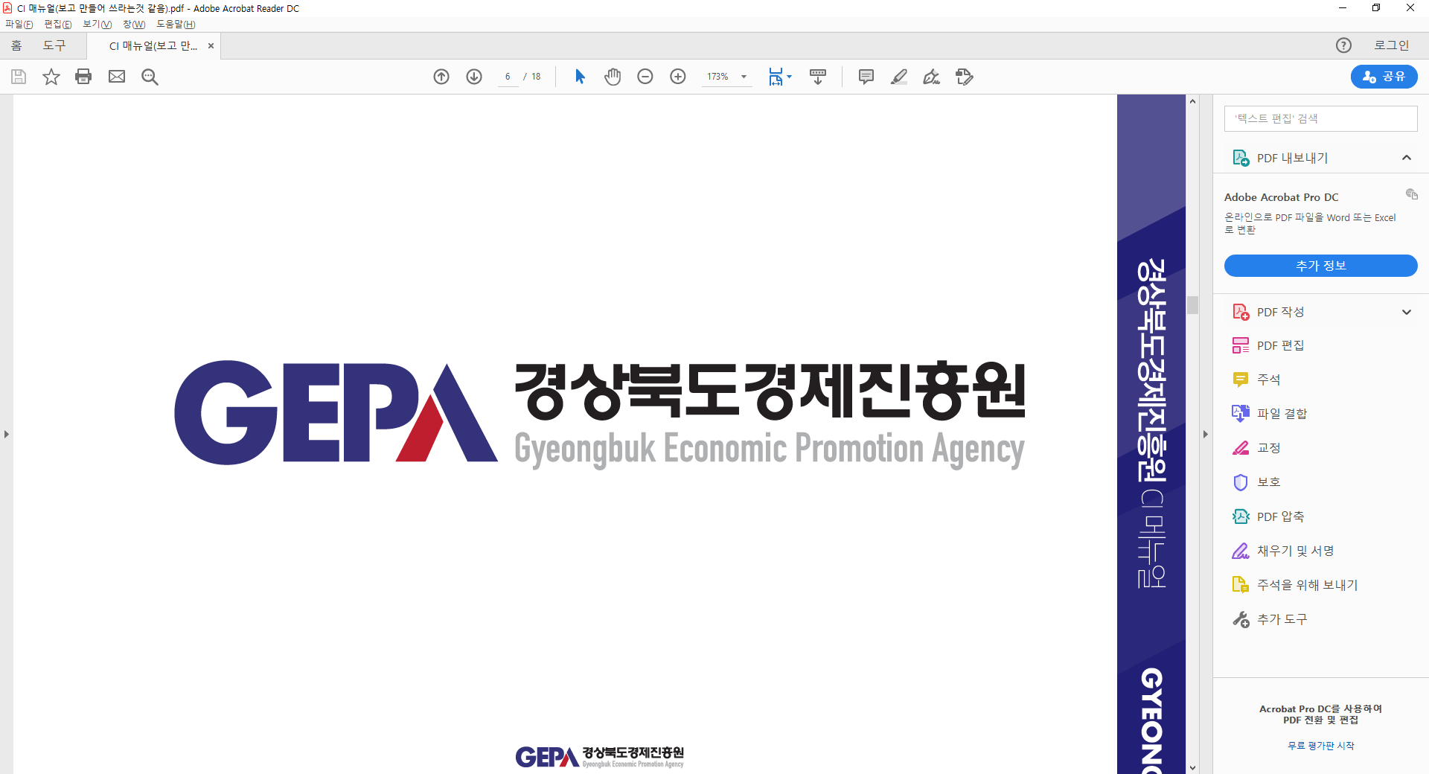









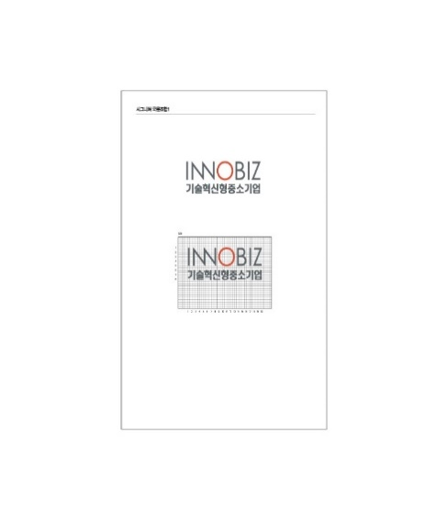

3
추진 배경 및 문제 인식
BizBot 1.0
사업화
Bizbot Introduction 30
약 85개 정부, 지자체, 공공기관 고객유치(2021년 50%, 2022년 80% 목표)
- 데이터/콘텐츠 확보 및 MOU를 통한 후발주자 진입장벽 구축
Notes:
현재 공공기관 약 70여개를
고객으로 유치하였으며,
2022년까지 400여개 공공기관 유치를
목표로 하고 있습니다.

Slide 31
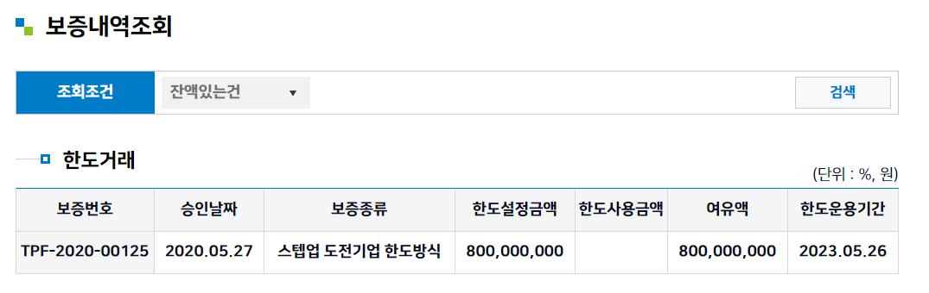
3
투자유치
추진 배경 및 문제 인식
BizBot 1.0
Bizbot Introduction 31
신용보증기금 혁신스타트업 성장지원프로그램 8억 보증완료 및 VC 협의 중
- 신용보증기금 : 투자옵션 3.3억 / 특허보증 0.7억 / 일반보증 4억
- 벤처캐피털 회사들과 투자관련 협의 진행 중
신용보증기금 보증내역
Notes:
앞서 말씀드린
넥슨 김태환 부사장님의 네트워크를
활용해투자유치나 사업화가
활성화 되고 있습니다.
현재 약 10억원의 자금을
확보해둔 상태입니다.

Slide 32
4
BizBot 2.0
신청의 어려움 → #B2B 매칭, 레포팅(컨설팅)
Notes:
고도화 계획입니다.

Slide 33
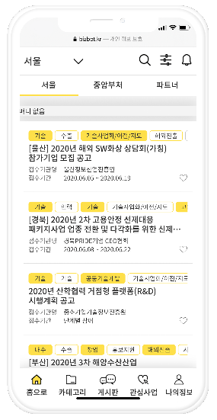
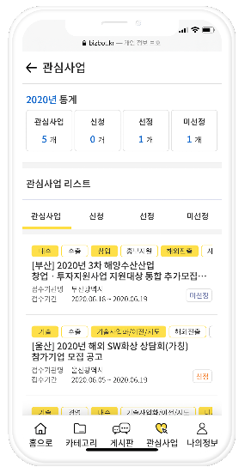
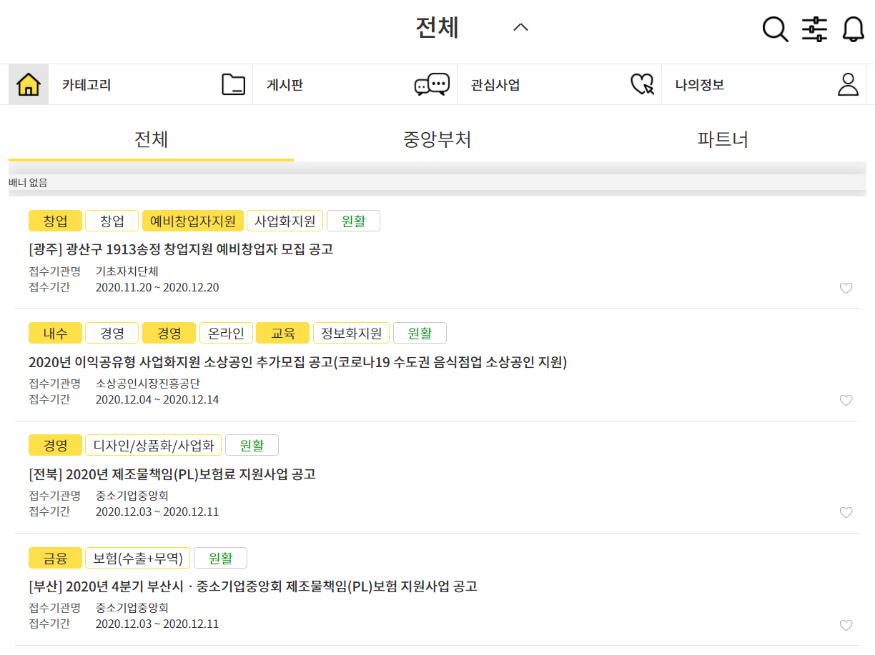
4
2021년 추진계획
추진 배경 및 문제 인식
BizBot 2.0
Bizbot Introduction 33
웹 개발을 통한 웹-챗봇 하이브리드 운영(개발 중)
- #탈 카카오, #챗봇의 한계 극복, #서비스 고도화, #플랫폼화
Mobile type
PC type
Notes:
카카오톡 챗봇 기반으로 운영을 하다보니
서비스 고도화에 대한 이슈, 그리고
기업가치에 대한 이슈가 발생했습니다.
그래서 저희는 첫째,
웹-챗봇 하이브리드 형태의 챗봇 서비스 운영을 통해 이를 해결하고,
B2B 매칭 서비스를 통해 정부지원사업
신청의 어려움을 해소하고자 합니다.

Slide 34
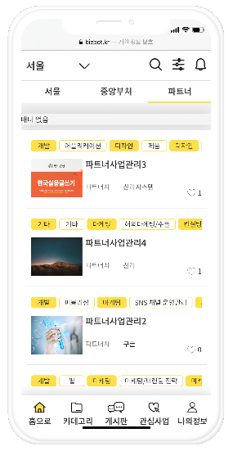
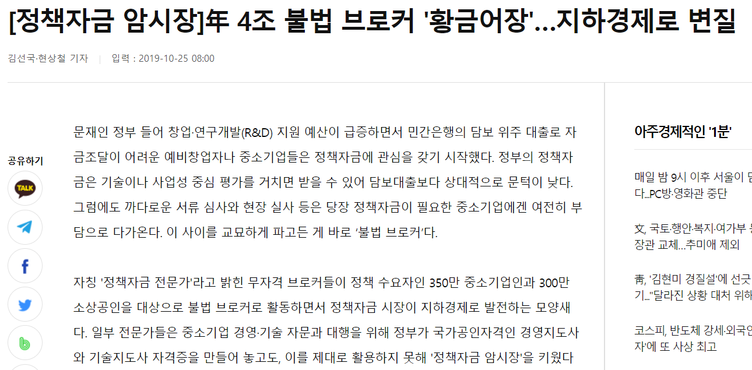
4
2021년 추진계획
추진 배경 및 문제 인식
BizBot 2.0
Bizbot Introduction 34
2. B2B 매칭 서비스
- 지원사업 별 추천 파트너 매칭 서비스(해당사업 포트폴리오 기반 파트너 추천)
- 年 4조 브로커 시장의 양성화(브로커 리뷰 검증)/ 입점 및 노출기반 수수료 수익화
파트너 매칭
Notes:
카카오톡 챗봇 기반으로 운영을 하다보니
서비스 고도화에 대한 이슈, 그리고
기업가치에 대한 이슈가 발생했습니다.
그래서 저희는 첫째,
웹-챗봇 하이브리드 형태의 챗봇 서비스 운영을 통해 이를 해결하고,
B2B 매칭 서비스를 통해 정부지원사업
신청의 어려움을 해소하고자 합니다.

Slide 35
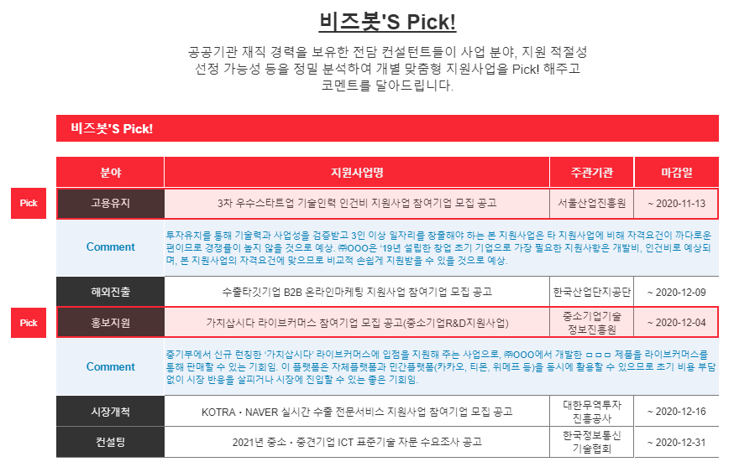
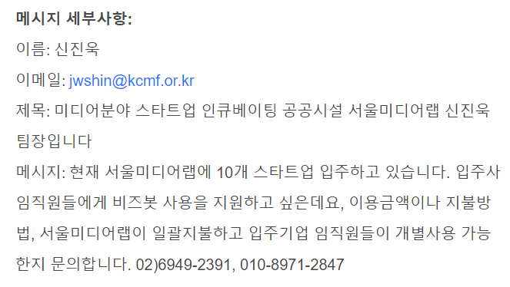
4
2021년 추진계획
추진 배경 및 문제 인식
BizBot 2.0
Bizbot Introduction 35
3. 레포팅(컨설팅) 서비스
- 신규지원사업 확인 + 신청가능사업 확인 + 전문가 추천 + 실시간 상담
- (사업화) 공공/VC 단체계약, B2B 홍보
공공의 니즈
개발 중
Notes:
카카오톡 챗봇 기반으로 운영을 하다보니
서비스 고도화에 대한 이슈, 그리고
기업가치에 대한 이슈가 발생했습니다.
그래서 저희는 첫째,
웹-챗봇 하이브리드 형태의 챗봇 서비스 운영을 통해 이를 해결하고,
B2B 매칭 서비스를 통해 정부지원사업
신청의 어려움을 해소하고자 합니다.

Slide 36


확장
추진 배경 및 문제 인식
Appendix
Bizbot Introduction 36
4. BizBot 멤버십 신용카드 상품개발 및 동맹군 확보
- (멤버십) 은행 및 카드사와 법인카드 상품개발 중
- (동맹군) 공공기관 및 B2B 서비스와 제휴 및 혜택 제공
Alliance
Goverment
B2B Service
중소기업/소상공인
개발
중앙부처
특허
지자체
혜택
마케팅
공공기관
사무용품
협회
클라우드
…
…
Notes:
세번째,
지금 은행명을 말씀드릴 수는 없지만,
현재 국내 최대 중소기업 관련 은행과
협업하여,
스타트업들이 법인카드를 카카오톡을 통해 간편발급 할 수 있도록 준비 중입니다.
BizBot 카드를 중심으로 B2B 공급기업들과 동맹군을 결성하고,
중소기업들에게 다양한 혜택을 제공할
예정입니다.

Slide 37
4
2021년 추진목표
추진 배경 및 문제 인식
BizBot 2.0
Bizbot Introduction 37
2021년 구독자 50만 명, 매출목표 10억, 검색 500만 건
B2G
B2B
기타
정책/사업 홍보,
레포팅 서비스
파트너 매칭,
레포팅 서비스
용역
(챗봇 개발 및 운영)
개선
신규
400백만원
500백만원
100백만원
산출근거 : (B2G) 50(500개 기관 x 10%) x 800천원/월 x 10개월 = 400,000천원 (B2B) 100개 x 500천원/월 x 10개월 = 500,000천원 (용역) 20,000천원/건 x 5건 = 100,000천원
Notes:
올해 페르소나는 구독자 20만, 매출 5억, 챗봇상담 200만건 달성을 목표로 하고 있습니다.

Slide 38
5
중장기 계획
Notes:
중장기 계획입니다.

Slide 39
7
추진 배경 및 문제 인식
중장기 계획
중장기 계획
Bizbot Introduction 39
BizBot은
중소기업이 oooo 을 쉽게 검색하고, 쉽게 신청할 수 있도록 도와주는 플랫폼.
투자유치
공공입찰
세무
특허
…
Notes:
2022년까지 입찰, 특허, 세무 등
다양한 공공데이터를 활용하여,
중소기업이 겪는 검색과 신청의 어려움을 해소해 나가겠습니다.
2025년 비즈봇은
글로벌 투자플랫폼으로의 확장을 통해
중소기업들의 해외진출을 돕겠습니다.

Slide 40

7
추진 배경 및 문제 인식
중장기 계획
중장기 계획
Bizbot Introduction 40
BizBot의 마지막 그림은 중소기업의 #정부24
Notes:
2022년까지 입찰, 특허, 세무 등
다양한 공공데이터를 활용하여,
중소기업이 겪는 검색과 신청의 어려움을 해소해 나가겠습니다.
2025년 비즈봇은
글로벌 투자플랫폼으로의 확장을 통해
중소기업들의 해외진출을 돕겠습니다.

Slide 41
7
추진 배경 및 문제 인식
중장기 계획
중장기 계획
Bizbot Introduction 41
공공데이터를 통해 공공-중소기업을 연결하는 중소기업 놀이터
2025년
정부지원사업
교육/세미나/포럼
B2B 매칭
공공입찰(나라장터)
특허(Kipris)
세무(홈택스)
투자매칭
공공데이터 확대
해외진출(투자매칭)
2022년
2021년
중소기업 100만 / 공공 80%
입찰, 특허 등 DB확대
매출목표 50억
B2G : 공공서비스 대행 및 홍보
B2B : 컨설팅, 매칭, 콘텐츠 구독
투자매칭 : 메이저 Top 10 VC
해외진출(미국)
해외VC 제휴 및 투자확대
매출목표 200억
B2G : 공공서비스 대행 및 홍보
B2B : 컨설팅, 매칭, 콘텐츠 구독
투자매칭 : 글로벌 투자 플랫폼
중소기업 50만 / 공공 200개
웹으로 확장 및 활성화(챗봇연계 지속)
매출목표 10억
- B2G : 정책/사업홍보, 컨설팅
- B2B : 컨설팅/ 파트너 매칭
Notes:
2022년까지 입찰, 특허, 세무 등
다양한 공공데이터를 활용하여,
중소기업이 겪는 검색과 신청의 어려움을 해소해 나가겠습니다.
2025년 비즈봇은
글로벌 투자플랫폼으로의 확장을 통해
중소기업들의 해외진출을 돕겠습니다.

Slide 42
6
Why persona?
Notes:
페르소나의 경쟁력입니다.

Slide 43
6
추진 배경 및 문제 인식
핵심역량
Why persona?
Bizbot Introduction 43
(B2G) 2022년까지 공공기관 80%(약 400여개) 고객유치 공공영업 진입장벽 구축
(B2B) 2022년 100만 중소기업 회원 유치 및 1,000만건 이상의 사용자 데이터 기반 매칭 정확도 향상
(Data/ 기술) Big Data/AI 관련 우수인력 채용 및 기술 고도화를 통한 기술적 진입장벽 구축
(파트너) 넥슨코리아 김태환 부사장(투자/사업화), NH, Sparklabs, 라구나인베스트먼트 등 성장 파트너 확보
Notes:
첫번째, 공공 시장 선점을 통해
영업에 대한 진입장벽을 구축합니다.
두번째, 200만건 이상의 사용자데이터를 활용해 매칭 정확도를 향상 시킵니다.
세번째, 특허, 인증 등 관련기술개발 및 노하우 확보를 통해 기술에 대한 진입장벽을 구축합니다.
네번째, 넥슨코리아 김태환 부사장님의 네트워크를 활용해 성장파트너들을 확보해 나갑니다.

Slide 44

6
추진 배경 및 문제 인식
핵심역량
Why persona?
Bizbot Introduction 44
Fail fast, Fail cheap.
That doesn’t kill you.
Notes:
첫번째, 공공 시장 선점을 통해
영업에 대한 진입장벽을 구축합니다.
두번째, 200만건 이상의 사용자데이터를 활용해 매칭 정확도를 향상 시킵니다.
세번째, 특허, 인증 등 관련기술개발 및 노하우 확보를 통해 기술에 대한 진입장벽을 구축합니다.
네번째, 넥슨코리아 김태환 부사장님의 네트워크를 활용해 성장파트너들을 확보해 나갑니다.

Slide 45


궁금한 점에 대해 편하게 문의 주시면,
친절하게 안내해드리겠습니다
이메일 bizbot@kakao.com
모바일 070-4118-5902
카카오채널 @비즈봇_지원사업알리미챗봇
카카오톡 검색창에 비즈봇을 검색하세요
Notes:
2016년 10월 사업에 실패하고 페르소나를
창업하기까지 딱 2년 걸렸습니다.
이 자리에 오기까지 많은 어려움이
있었지만, 중기부 예비창업패키지를 통해 페르소나를 창업할 수 있었습니다.
관계자 분들께 진심으로 감사드리며,
저처럼 돈 없고 힘 없는 중소기업들이
꿈과 희망을 잃지 않는 세상 만들겠습니다.
감사합니다.

Slide 46

확장
추진 배경 및 문제 인식
Appendix
Bizbot Introduction 46
(확장) 족보(사업계획서) 거래
- 지원사업별 사업계획서 거래(수수료)
Notes:
카카오톡 챗봇 기반으로 운영을 하다보니
서비스 고도화에 대한 이슈, 그리고
기업가치에 대한 이슈가 발생했습니다.
그래서 저희는 첫째,
웹-챗봇 하이브리드 형태의 챗봇 서비스 운영을 통해 이를 해결하고,
B2B 매칭 서비스를 통해 정부지원사업
신청의 어려움을 해소하고자 합니다.

Slide 47




확장
추진 배경 및 문제 인식
Appendix
Bizbot Introduction 47
(확장) 중소기업 실시간 상담서비스 구축
- 중앙부처/ 지자체/ 공공기관의 상담 리소스를 활용한 중소기업 원스탑 상담창구 운영
- 공공은 상담실적을 만들고 Win, 비즈봇은 공공의 리소스를 활용 Win
공공의 상담 서비스 분석
공공-비즈봇 MOU
상담서비스 구축
Notes:
카카오톡 챗봇 기반으로 운영을 하다보니
서비스 고도화에 대한 이슈, 그리고
기업가치에 대한 이슈가 발생했습니다.
그래서 저희는 첫째,
웹-챗봇 하이브리드 형태의 챗봇 서비스 운영을 통해 이를 해결하고,
B2B 매칭 서비스를 통해 정부지원사업
신청의 어려움을 해소하고자 합니다.

Slide 48



확장
추진 배경 및 문제 인식
Appendix
Bizbot Introduction 48
(확장) 데이터 확대 – 중기부(행사정보), 코트라(수출정보), 나라장터(조달입찰)
세미나/ 교육/ 포럼(중기부)
수출 사업/DB(Kotra)
입찰정보 (나라장터)
Notes:
두번째, 중소기업 관련 공공데이터의
확장입니다.
현재 중기부를 통해 전국 공공기관의
세미나/교육/포럼 DB를 확보 후
서비스 개발 중이며,
코트라와 수출관련 사업 및 보고서 등의 콘텐츠 제공에 대한 프로젝트를
진행 중입니다.
또한 나라장터 입찰정보 API를 통해
입찰정보 검색 및 알림 기능을
개발 중에 있습니다.

